Slide 1
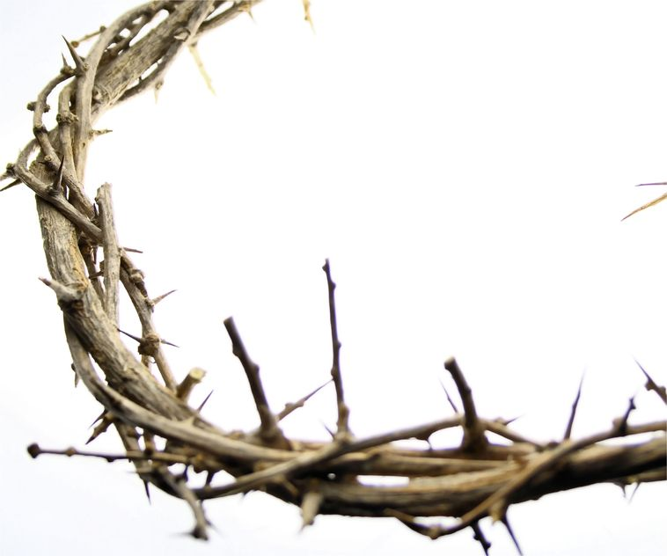
Ich bin der wahre Weinstock!
Johannes-Evangelium 15,1.5
Reihe: Selbstoffenbarungen von Jesus (6/7)

Slide 2
„Ich bin der wahre Weinstock, und mein Vater ist der Weinbauer.“
Johannes-Evangelium 15,1

Slide 3
„Jede Rebe an mir, die nicht Frucht trägt, schneidet er ab; eine Rebe aber, die Frucht trägt, schneidet er zurück; so reinigt er sie, damit sie noch mehr Frucht hervorbringt.“
Johannes-Evangelium 15,2

Slide 4
„Ihr seid schon rein; ihr seid es aufgrund des Wortes, das ich euch verkündet habe.“
Johannes-Evangelium 15,3

Slide 5
„Bleibt in mir, und ich werde in euch bleiben. Eine Rebe kann nicht aus sich selbst heraus Frucht hervorbringen; sie muss am Weinstock bleiben. Genauso wenig könnt ihr Frucht hervorbringen, wenn ihr nicht in mir bleibt.“
Johannes-Evangelium 15,4

Slide 6
„Ich bin der Weinstock, und ihr seid die Reben. Wenn jemand in mir bleibt und ich in ihm bleibe, trägt er reiche Frucht; ohne mich könnt ihr nichts tun.“
Johannes-Evangelium 15,5

Slide 7
„Wenn jemand nicht in mir bleibt, geht es ihm wie der unfruchtbaren Rebe: Er wird weggeworfen und verdorrt. Die verdorrten Reben werden zusammengelesen und ins Feuer geworfen, wo sie verbrennen.“
Johannes-Evangelium 15,6

Slide 8
„Wenn ihr in mir bleibt und meine Worte in euch bleiben, könnt ihr bitten, um was ihr wollt: Eure Bitte wird erfüllt werden.“
Johannes-Evangelium 15,7

Slide 9
„Dadurch, dass ihr reiche Frucht tragt und euch als meine Jünger erweist, wird die Herrlichkeit meines Vaters offenbart.“
Johannes-Evangelium 15,8

Slide 10
I. Wie Frucht entsteht

Slide 11
„Ich bin der wahre Weinstock, und mein Vater ist der Weinbauer.“
Johannes-Evangelium 15,1

Slide 12
„Auf fruchtbarem Hügel, da liegt mein Stück Land, dort hackt ich den Boden mit eigener Hand, ich mühte mich ab und las Felsbrocken auf, baute Wachtturm und Kelter, setzte Reben darauf. Und süsse Trauben erhofft ich zu Recht, doch was dann im Herbst wuchs, war sauer und schlecht.“
Jesaja 5,1-2

Slide 13
„Jerusalems Bürger, ihr Leute von Juda, was sagt ihr zum Weinberg, was tätet denn ihr da?“
Jesaja 5,3

Slide 14
„Die Trauben sind sauer – entscheidet doch ihr: War die Pflege zu schlecht? Liegt die Schuld denn bei mir?“
Jesaja 5,4

Slide 15
„Ich sage euch, Leute, das tue ich jetzt: Weg reiss ich die Hecke, als Schutz einst gesetzt; zum Weiden solln Schafe und Rinder hinein! Und die Mauer ringsum – die reisse ich ein! Zertrampelnden Füssen geb ich ihn preis, schlecht lohnte mein Weinberg mir Arbeit und Schweiss!“
Jesaja 5,5

Slide 16
„Ich will nicht mehr hacken, das Unkraut soll spriessen! Der Himmel soll ihm den Regen verschliessen!“
Jesaja 5,6

Slide 17
„Der Weinberg des Herrn seid ihr Israeliten! Sein Lieblingsgarten, Juda, seid ihr! Gott hoffte auf Rechtsspruch – und erntete Rechtsbruch, statt Liebe und Treue nur Hilfeschreie!“
Jesaja 5,7

Slide 18
„Israel war wie ein üppiger Weinstock, der reiche Frucht trägt. Doch je reicher die Leute von Israel wurden, desto reichere Opfer brachten sie auf die Altäre. Je mehr der Wohlstand im Land wuchs, umso prächtiger schmückten sie die geweihten Steinmale.“
Hosea 10,1

Slide 19
„Jede Rebe an mir, die nicht Frucht trägt, schneidet er ab; eine Rebe aber, die Frucht trägt, schneidet er zurück; so reinigt er sie, damit sie noch mehr Frucht hervorbringt.“
Johannes-Evangelium 15,2

Slide 20
„Ihr seid schon rein; ihr seid es aufgrund des Wortes, das ich euch verkündet habe.“
Johannes-Evangelium 15,3

Slide 21
„Wer auf mein Wort hört und dem glaubt, der mich gesandt hat, der hat das ewige Leben. Auf ihn kommt keine Verurteilung mehr zu; er hat den Schritt vom Tod ins Leben getan.“
Johannes-Evangelium 5,24

Slide 22
„Ihr seid von neuem geboren, und dieses neue Leben hat seinen Ursprung nicht in einem vergänglichen Samen, sondern in einem unvergänglichen, in dem lebendigen Wort Gottes, das für immer Bestand hat.“
1.Petrus-Brief 1,23

Slide 23
II. Wie Frucht wächst

Slide 24
„Bleibt in mir, und ich werde in euch bleiben. Eine Rebe kann nicht aus sich selbst heraus Frucht hervorbringen; sie muss am Weinstock bleiben. Genauso wenig könnt ihr Frucht hervorbringen, wenn ihr nicht in mir bleibt.“
Johannes-Evangelium 15,4

Slide 25
„Meine lieben Kinder, nehmt euch in Acht vor den falschen Göttern!“
1.Johannes-Brief 5,21

Slide 26
„Ich bin der Weinstock, und ihr seid die Reben. Wenn jemand in mir bleibt und ich in ihm bleibe, trägt er reiche Frucht; ohne mich könnt ihr nichts tun.“
Johannes-Evangelium 15,5

Slide 27
„Ich bin reich und habe alles im Überfluss, es fehlt mir an nichts!“
Offenbarung 3,17

Slide 28
„Merkst du nicht, dass ich vor der Tür stehe und anklopfe? Wer meine Stimme hört und mir öffnet, zu dem werde ich hineingehen, und wir werden miteinander essen – ich mit ihm und er mit mir.“
Offenbarung 3,20

Slide 29
„Wenn jemand nicht in mir bleibt, geht es ihm wie der unfruchtbaren Rebe: Er wird weggeworfen und verdorrt. Die verdorrten Reben werden zusammengelesen und ins Feuer geworfen, wo sie verbrennen.“
Johannes-Evangelium 15,6

Slide 30
„Wenn ihr in mir bleibt und meine Worte in euch bleiben, könnt ihr bitten, um was ihr wollt: Eure Bitte wird erfüllt werden.“
Johannes-Evangelium 15,7

Slide 31
„Wenn ihr in mir bleibt und meine Worte in euch bleiben.“
Johannes-Evangelium 15,7

Slide 32
„Wenn jemand mich liebt, wird er sich nach meinem Wort richten. Mein Vater wird ihn lieben, und wir werden zu ihm kommen und bei ihm wohnen.“
Johannes-Evangelium 14,23

Slide 33
„Wenn jemand bereit ist, Gottes Willen zu erfüllen, wird er erkennen, ob das, was ich lehre, von Gott ist oder ob ich aus mir selbst heraus rede.“
Johannes-Evangelium 7,17

Slide 34
„Lasst uns daher nicht müde werden, das zu tun, was gut und richtig ist. Denn wenn wir nicht aufgeben, werden wir zu der von Gott bestimmten Zeit die Ernte einbringen.“
Galater-Brief 6,9

Slide 35
Schlussgedanke

Slide 36
„Dadurch, dass ihr reiche Frucht tragt und euch als meine Jünger erweist, wird die Herrlichkeit meines Vaters offenbart.“
Johannes-Evangelium 15,8

Slide 37
„Was wir sind, ist Gottes Werk; er hat uns durch Jesus Christus dazu geschaffen, das zu tun, was gut und richtig ist. Gott hat alles, was wir tun sollen, vorbereitet; an uns ist es nun, das Vorbereitete auszuführen.“
Epheser-Brief 2,10

